Slide 1



Nasi sponsorzy
Starostwo Powiatowe
w
Ostrowie Wielkopolskim
Rada Rodziców
IV Liceum Ogólnokształcącego
im. Fryderyka Chopina

Slide 2
IV EDYCJA KONKURSU FOTOGRAFICZNEGO
„Ostrów Wielkopolski i okolice w obiektywie”

Slide 3

Gimnazja
Julia Banasiak

Slide 4
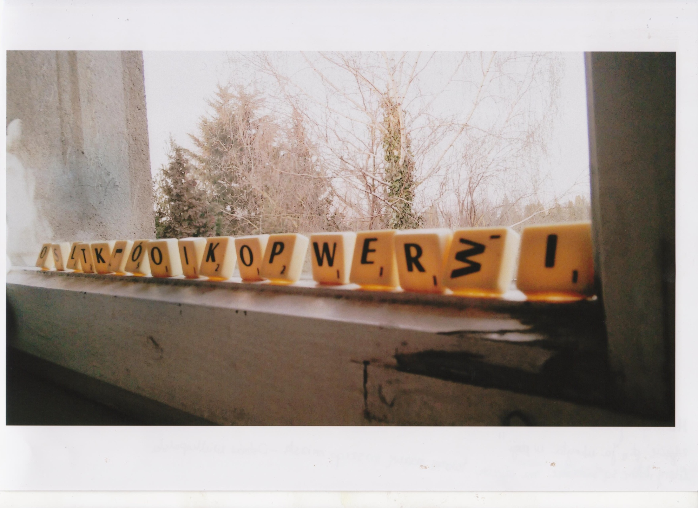
Hanna Góźdź

Slide 5
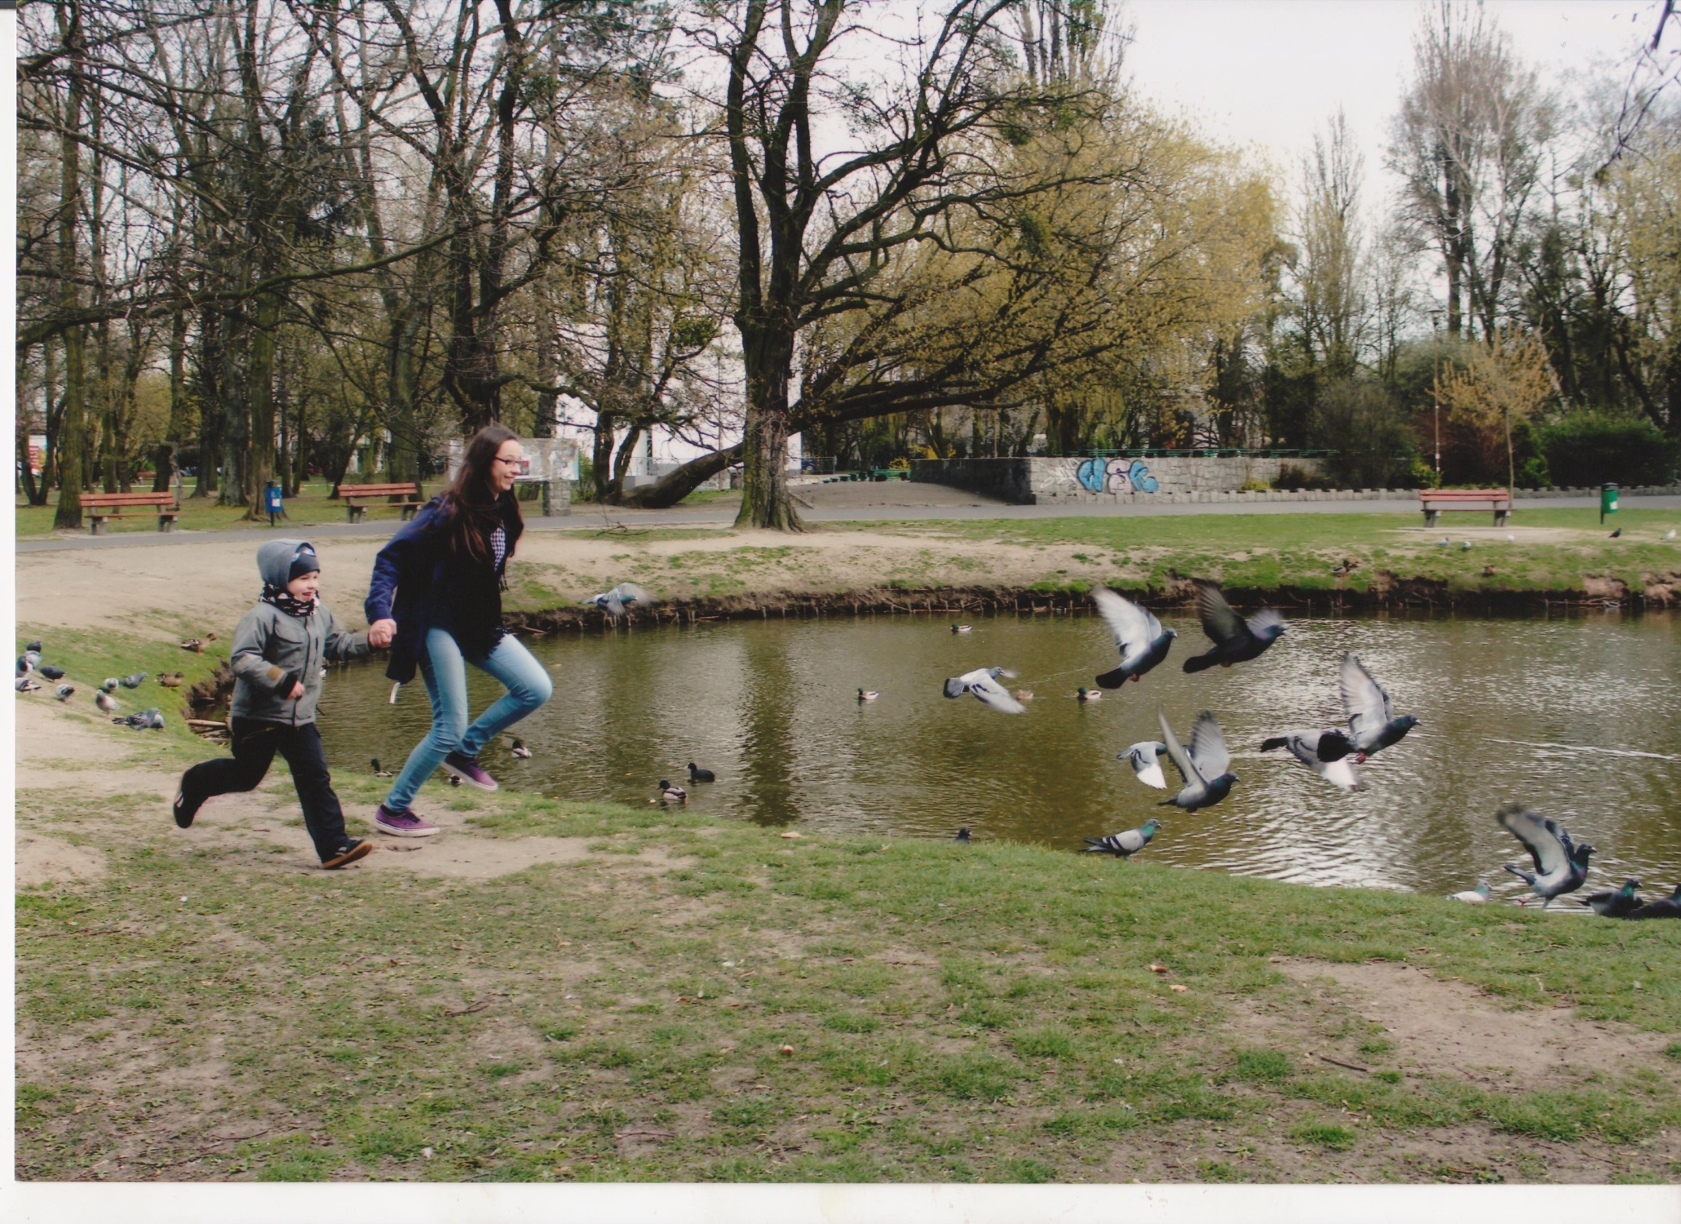
Karolina Trzeciak

Slide 6
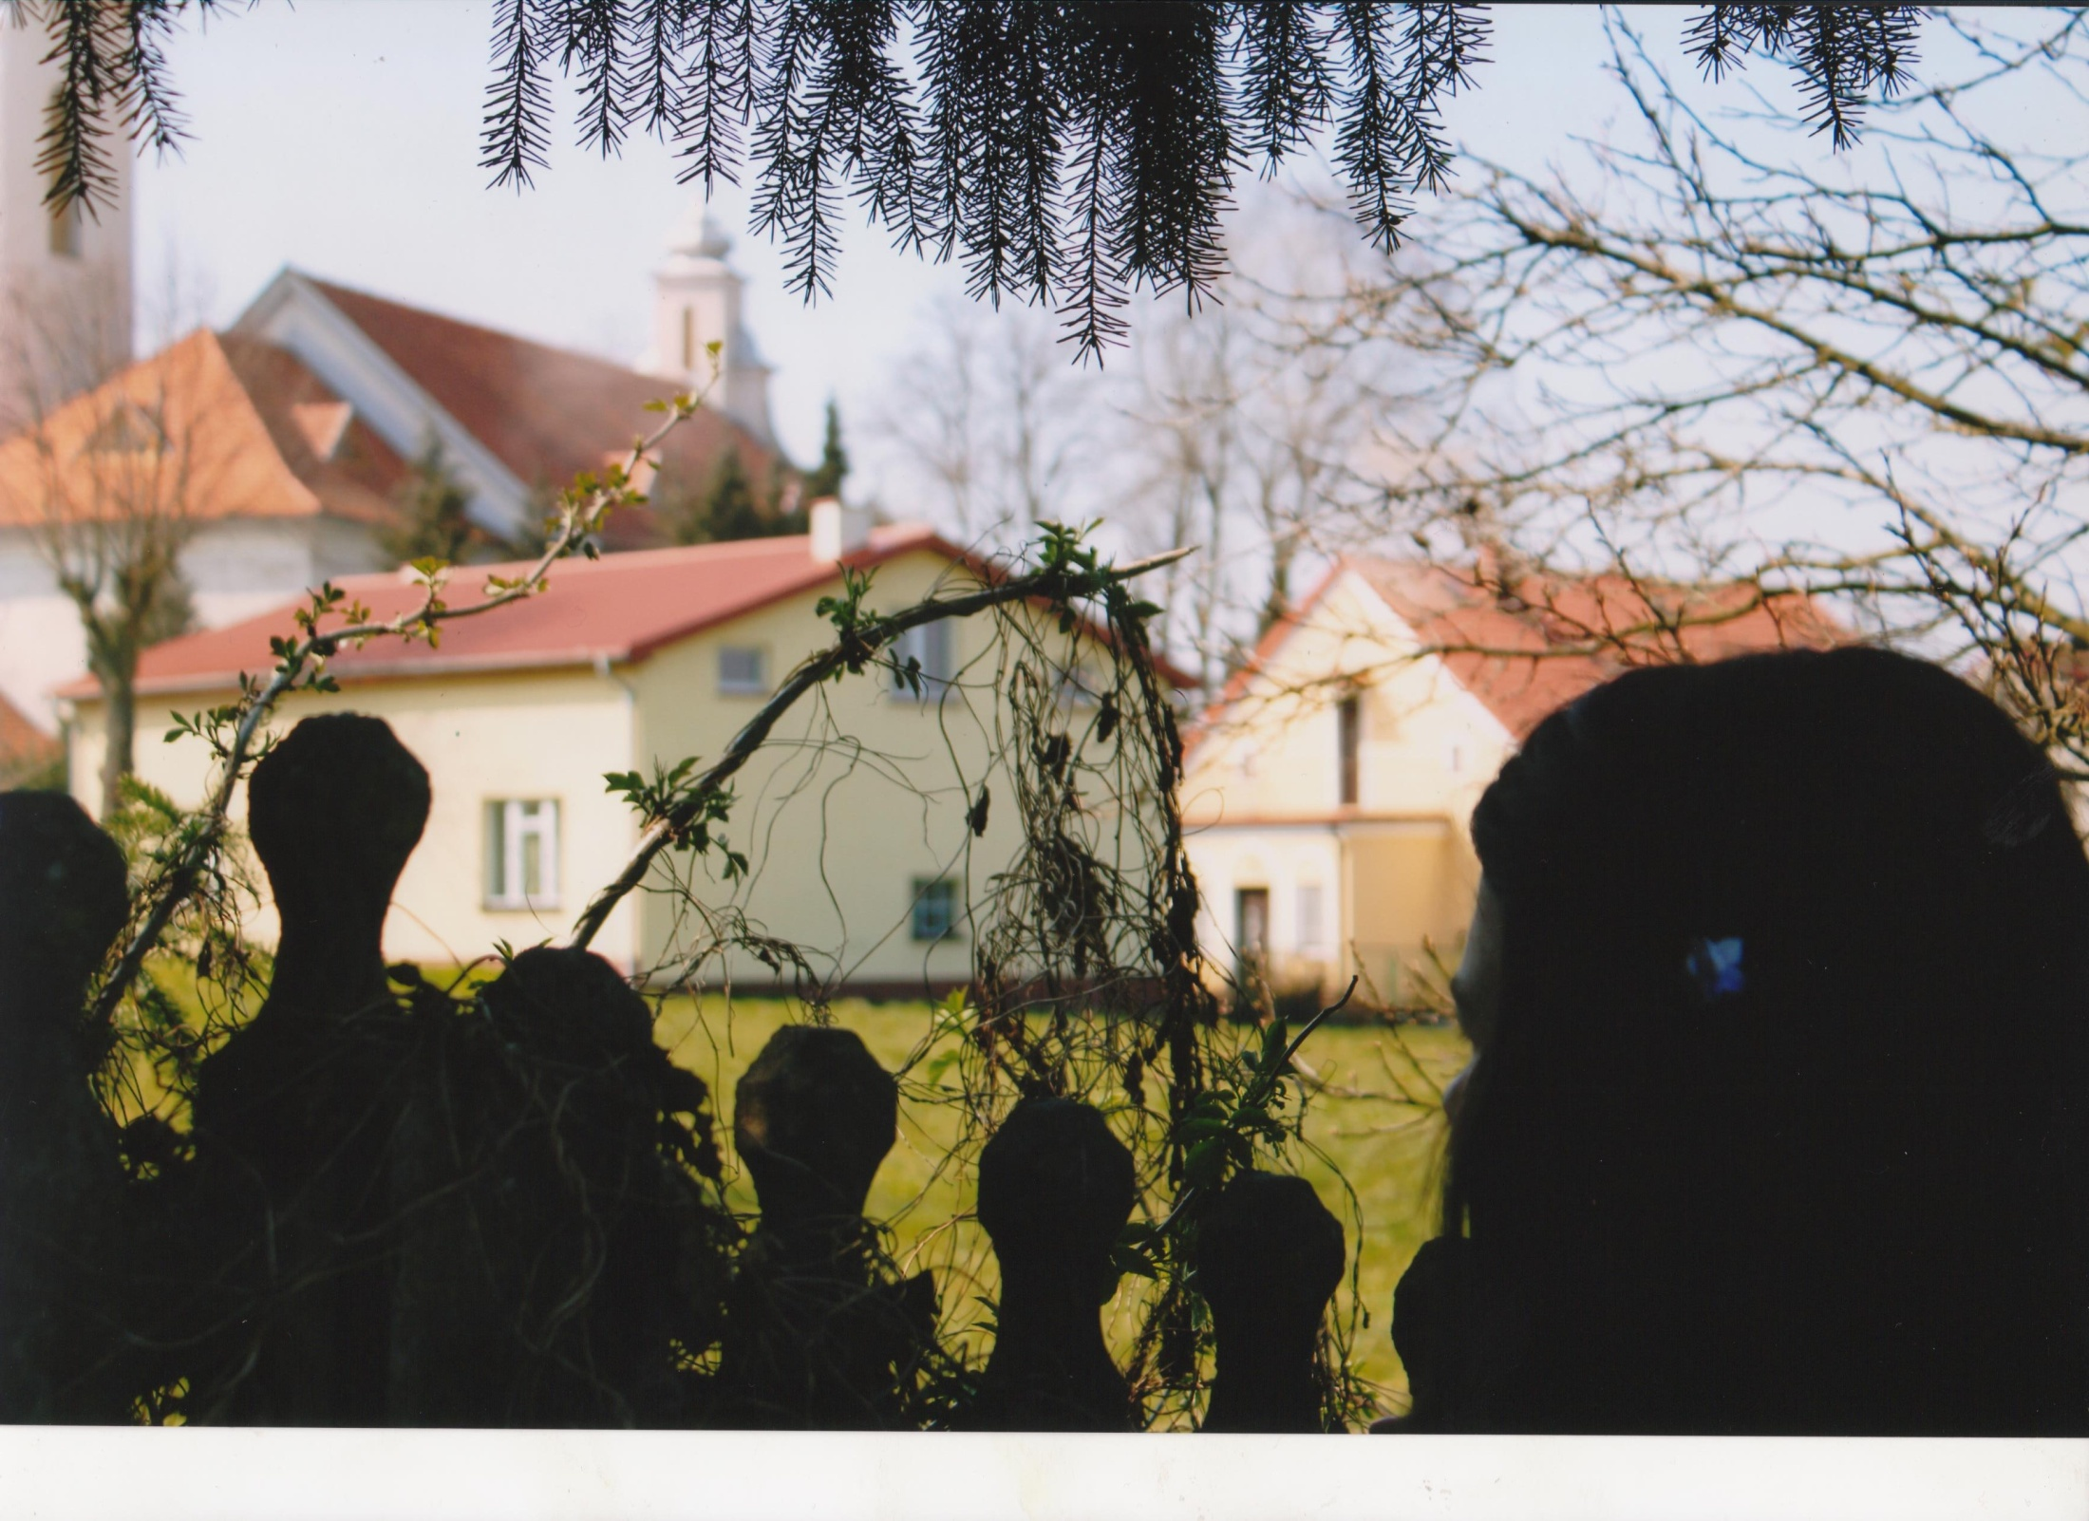
Magdalena Binkowska

Slide 7

Kinga Fikus

Slide 8
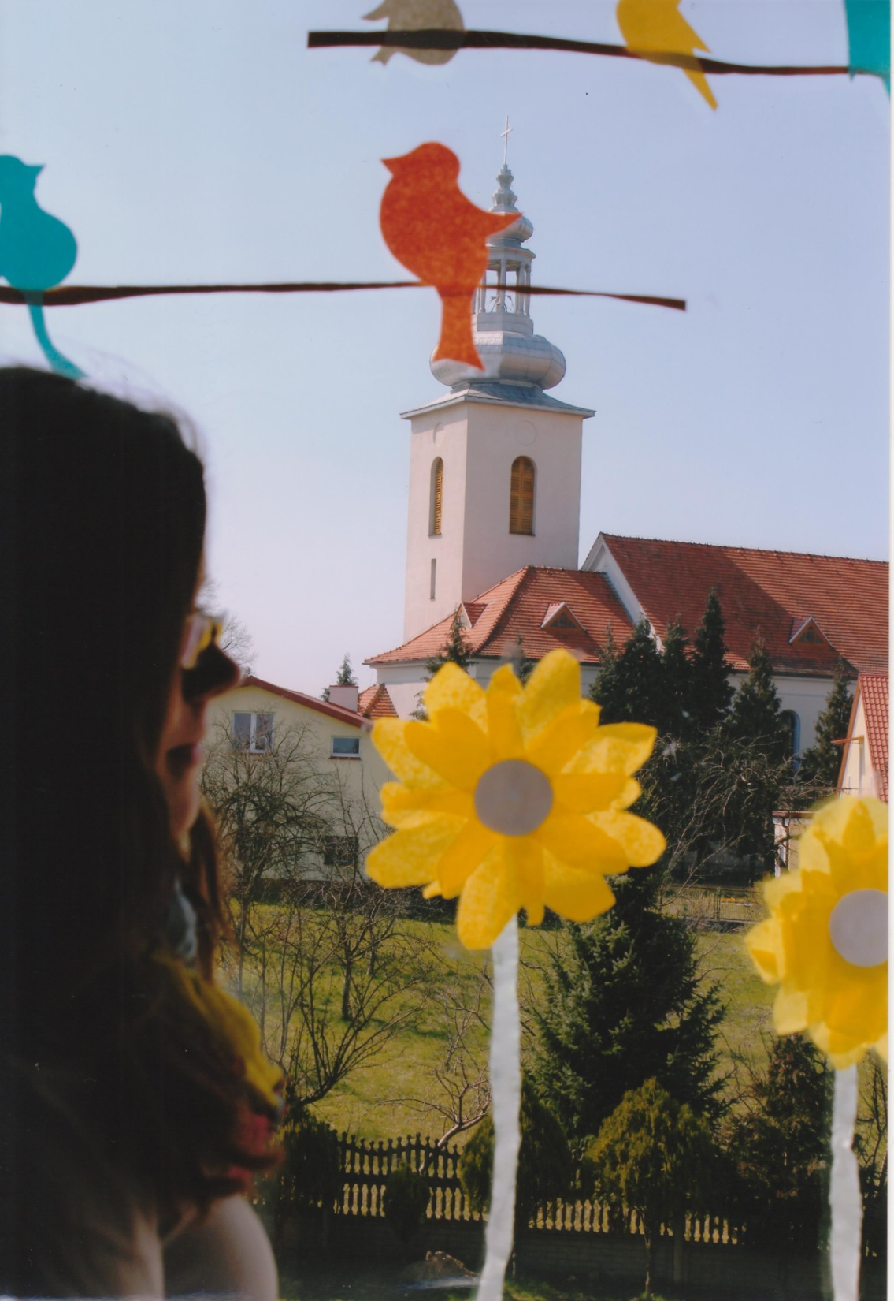
Iwona Szóstak

Slide 9
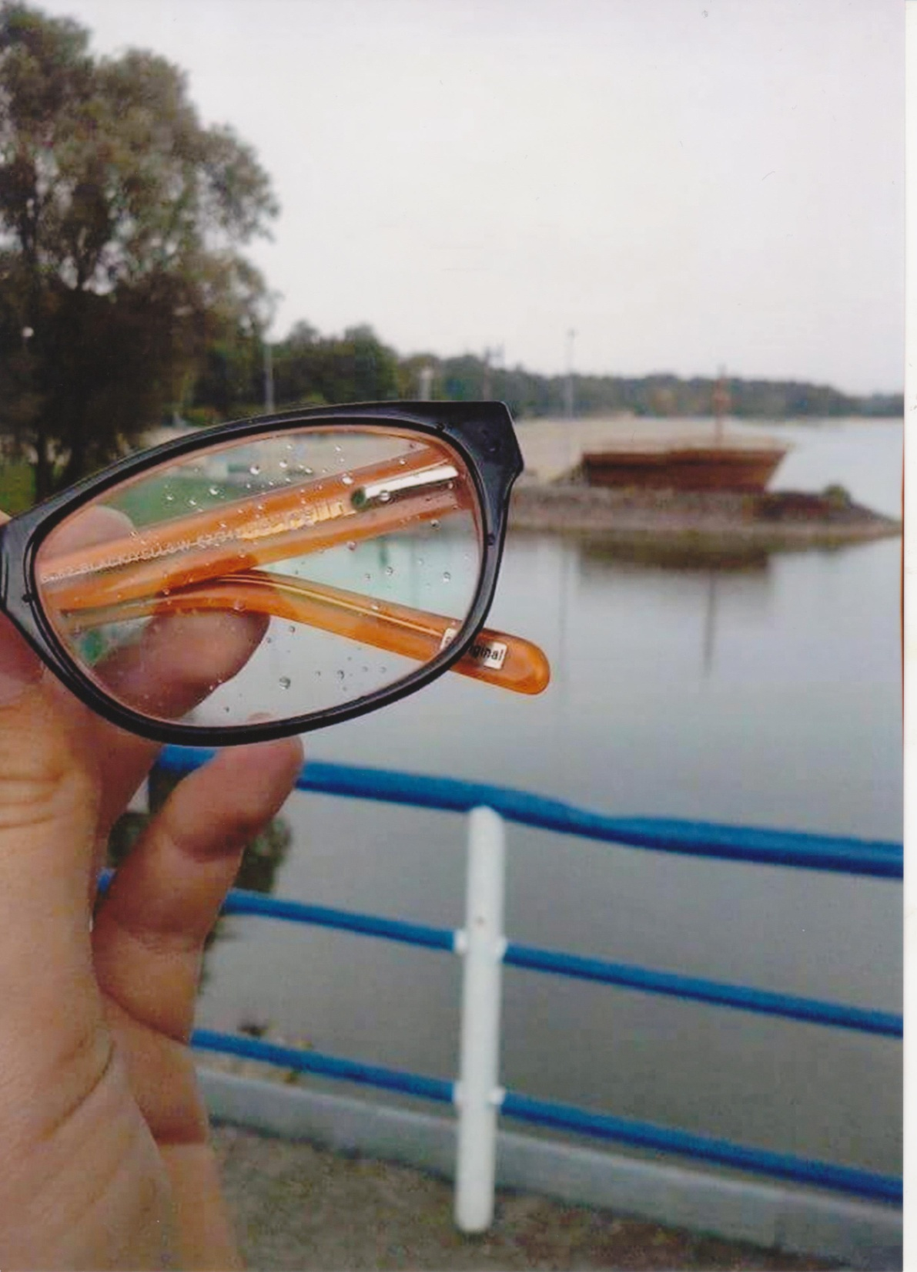
Klaudia Bąk

Slide 10
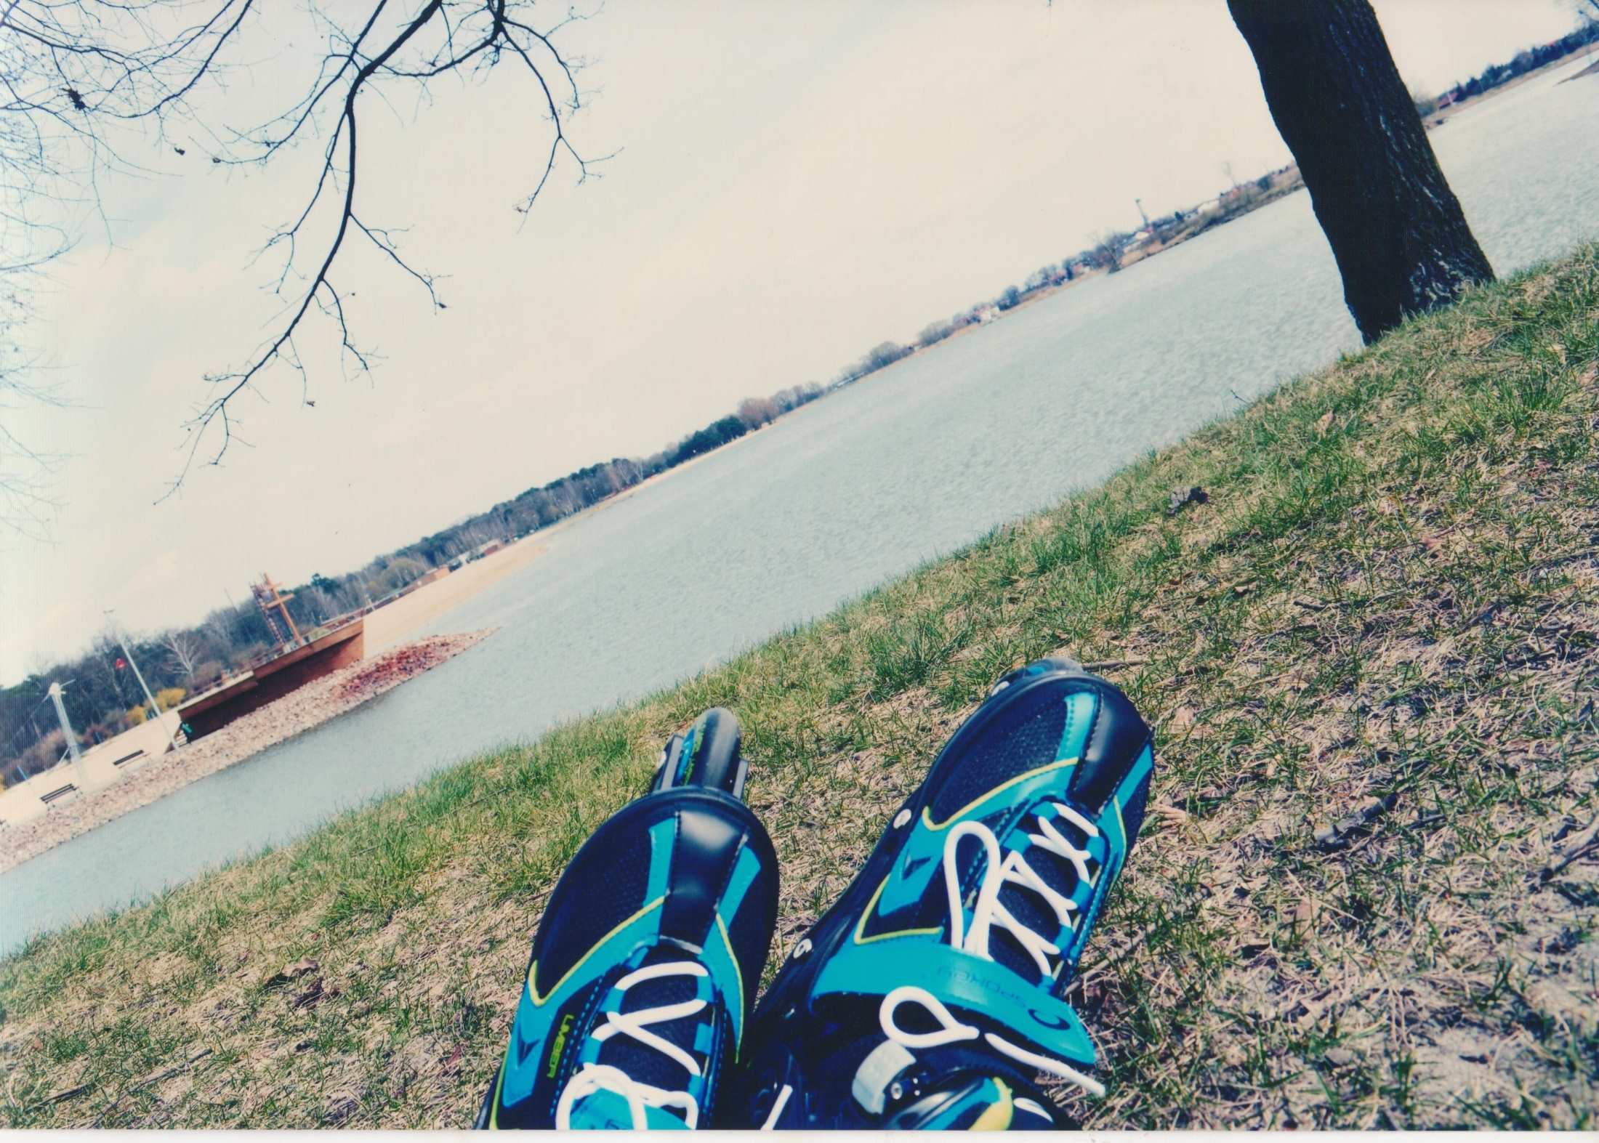
Julia Walczak

Slide 11
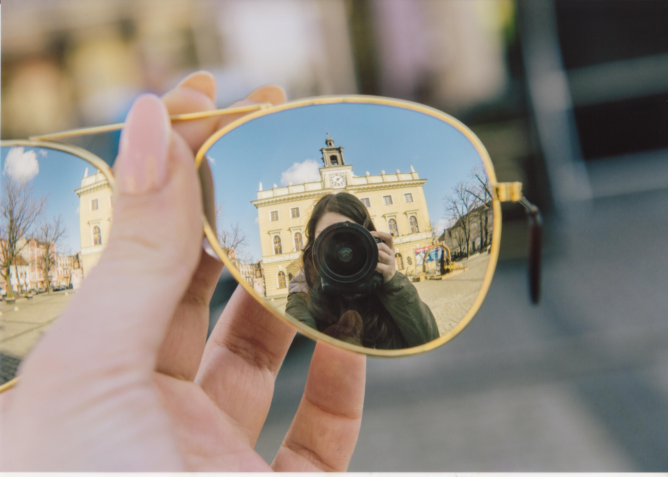
Sandra Kostera

Slide 12
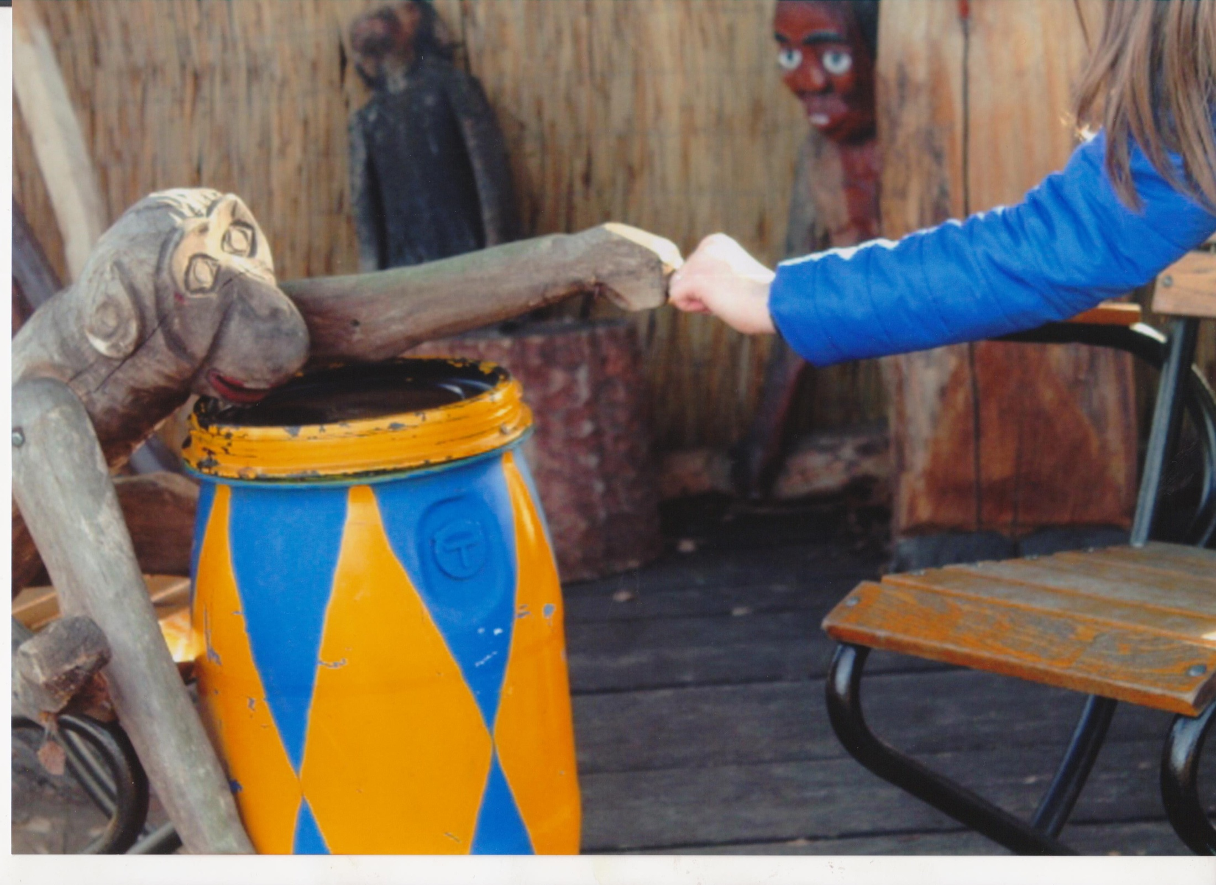
Wiktoria Jurek

Slide 13
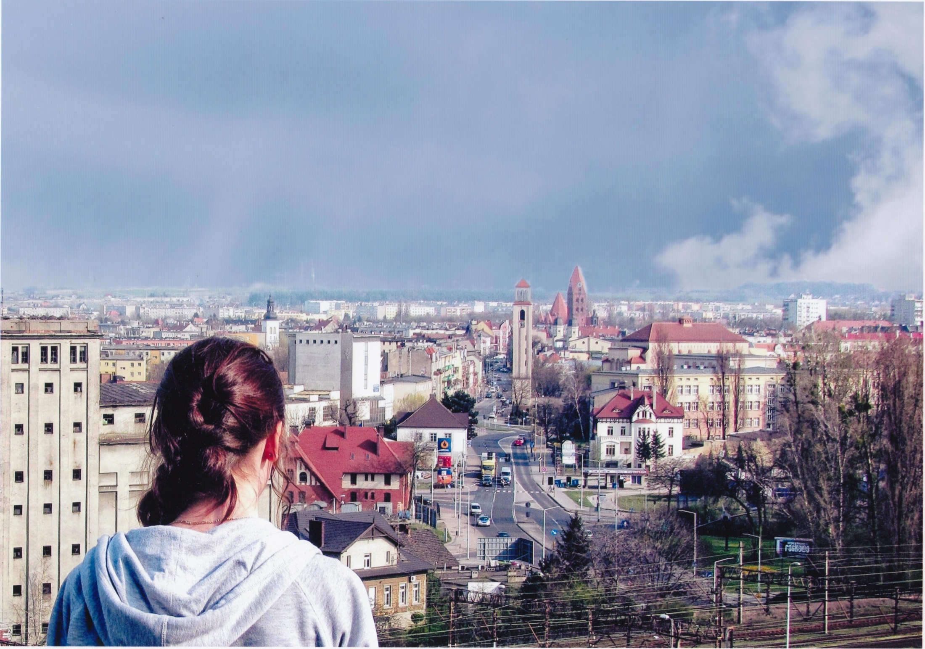
Julia Dobrew

Slide 14
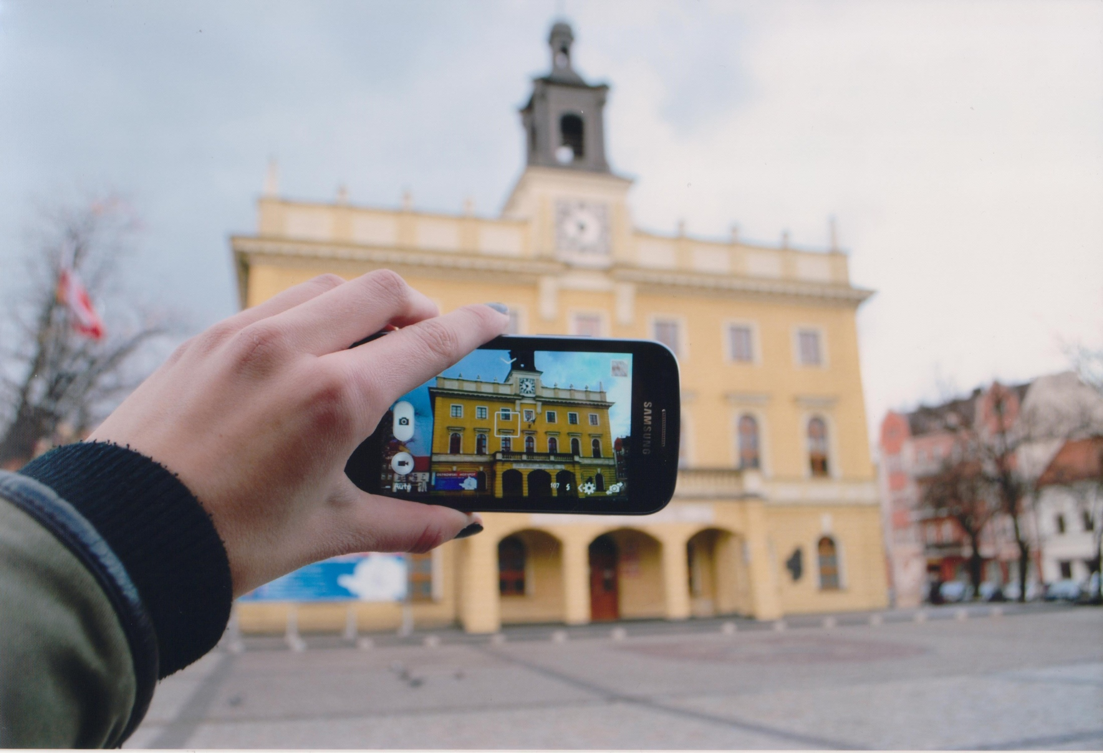
Katarzyna Krawczyk

Slide 15
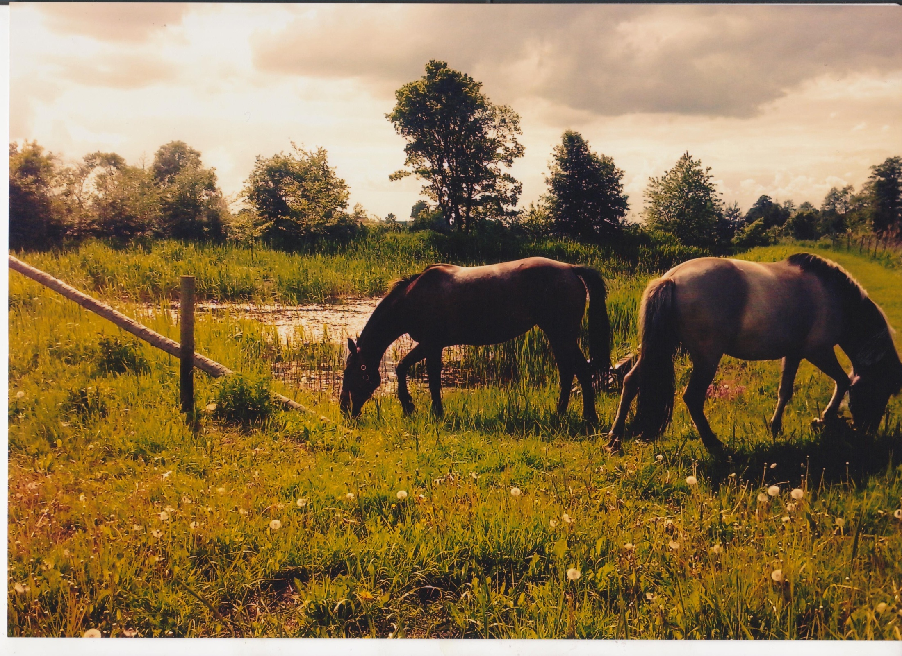
Szkoły Ponadgimnazjalne
Martyna Pierunek

Slide 16
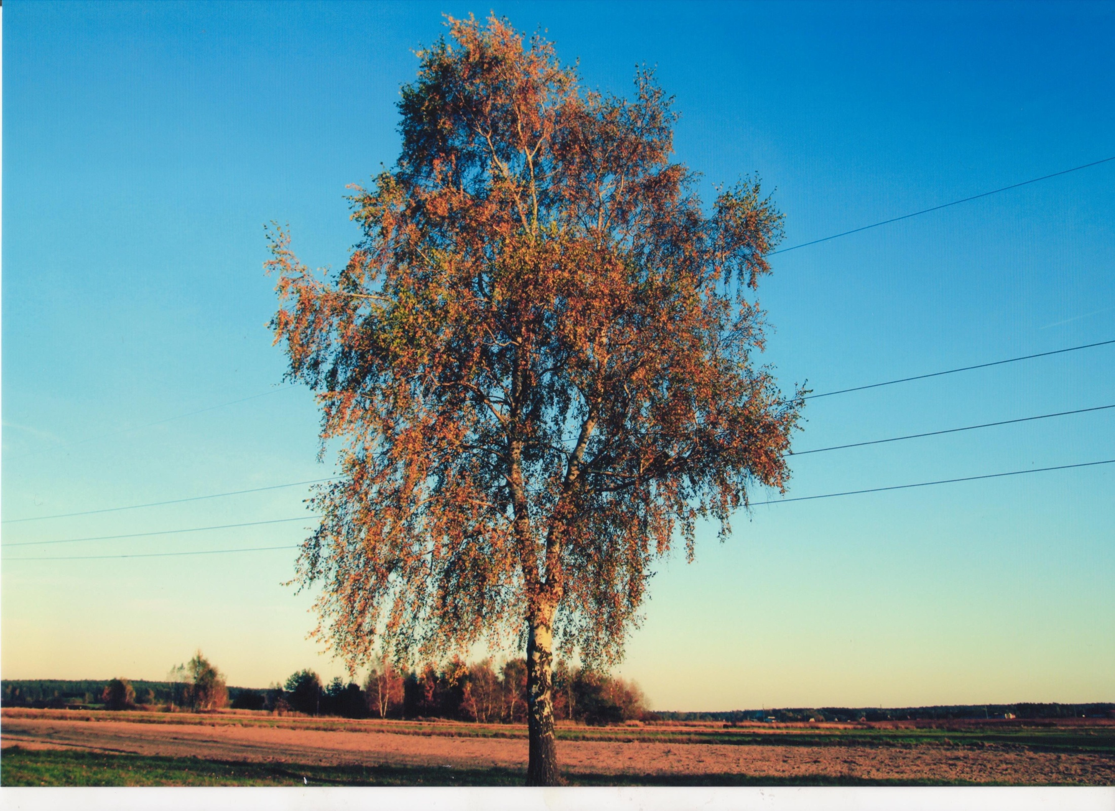
Monika Knuła

Slide 17

Gabriela Zawadzka

Slide 18
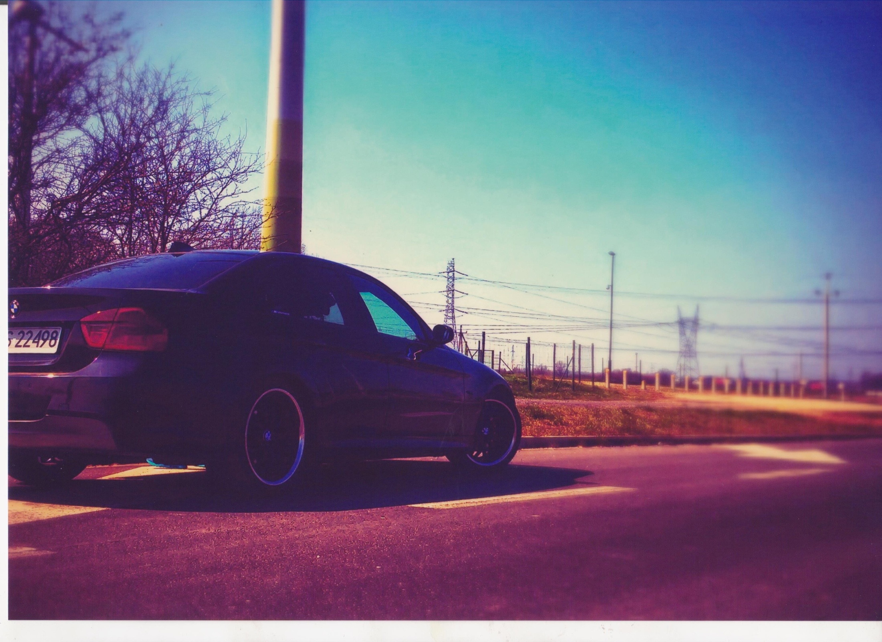
Michał Milewski

Slide 19
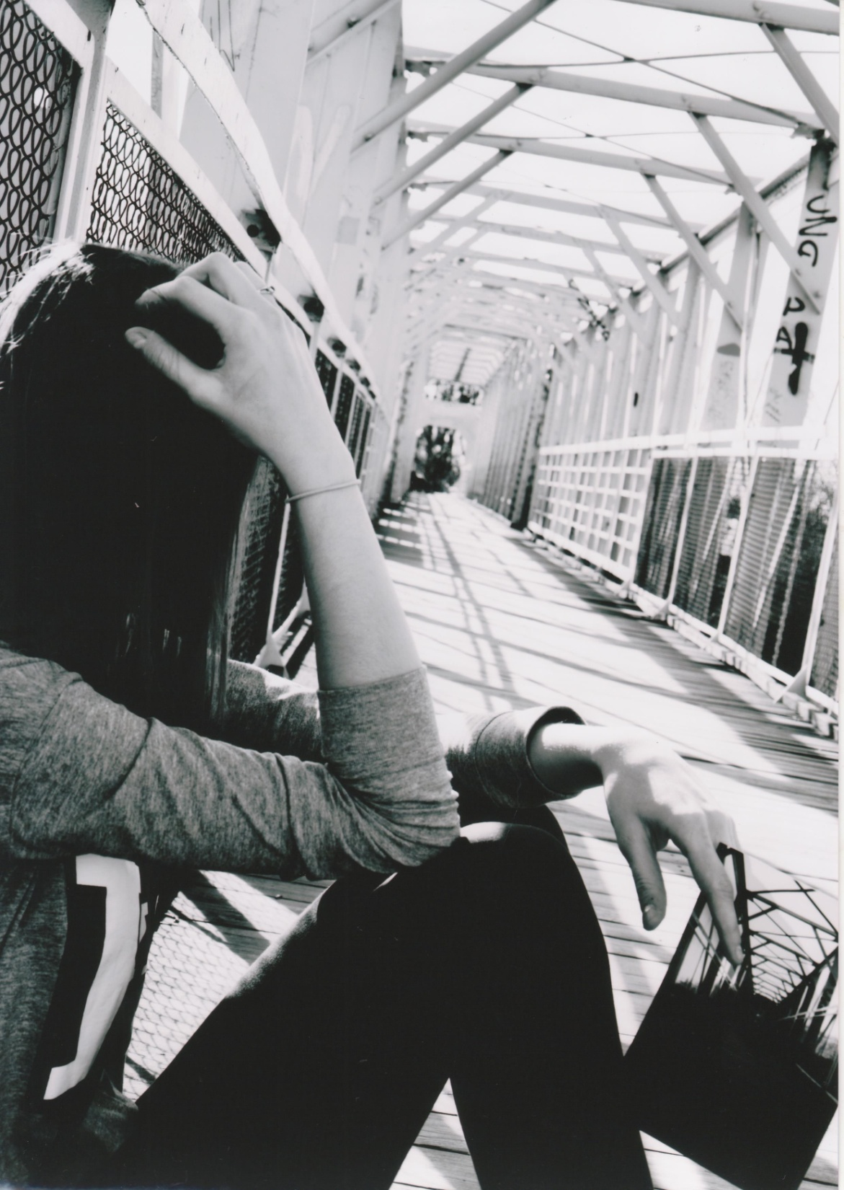
Aldona Kokot

Slide 20
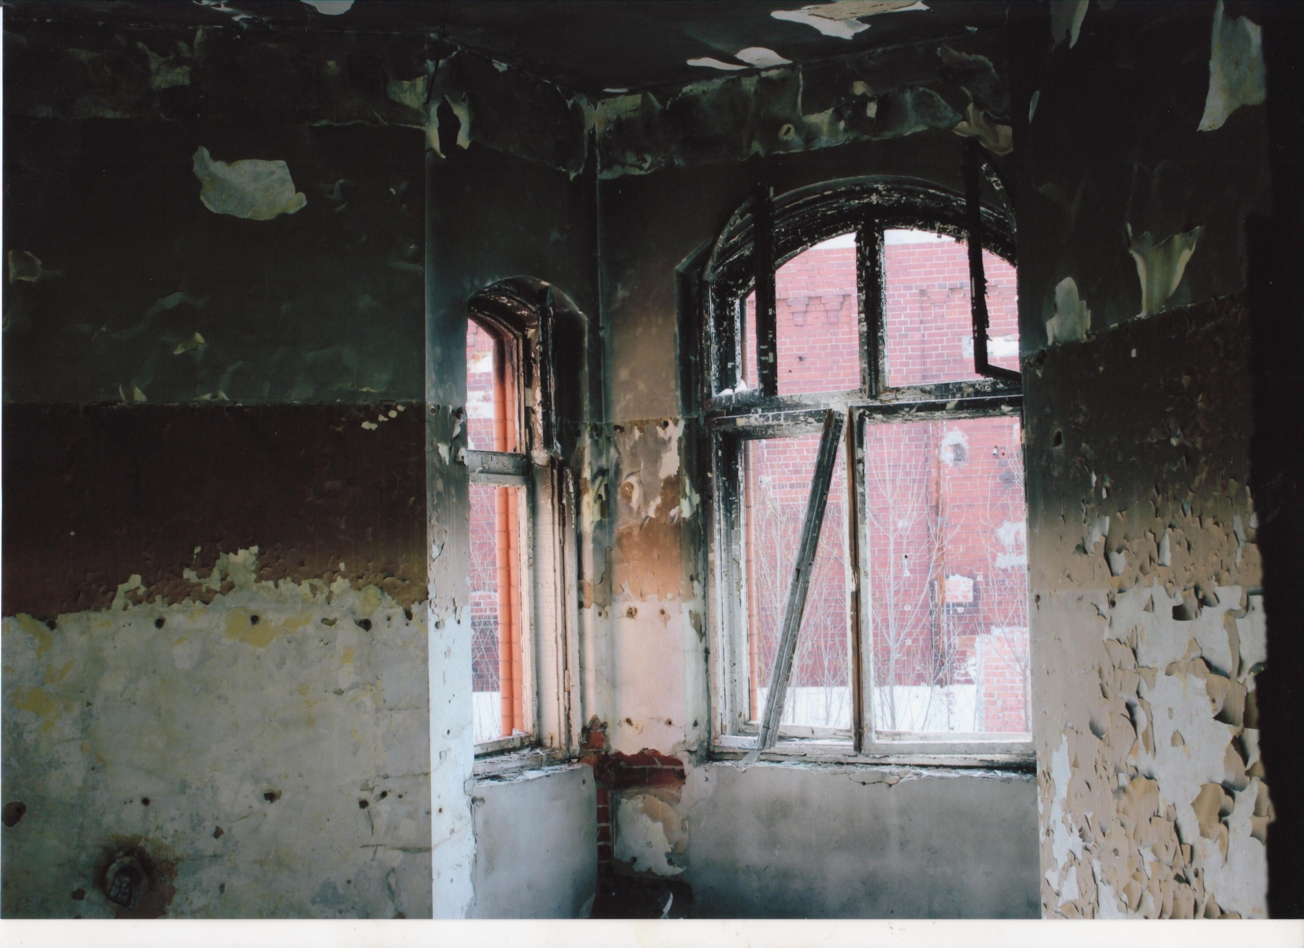
Malwina Przywarciak

Slide 21

Błażej Skrzypniak

Slide 22
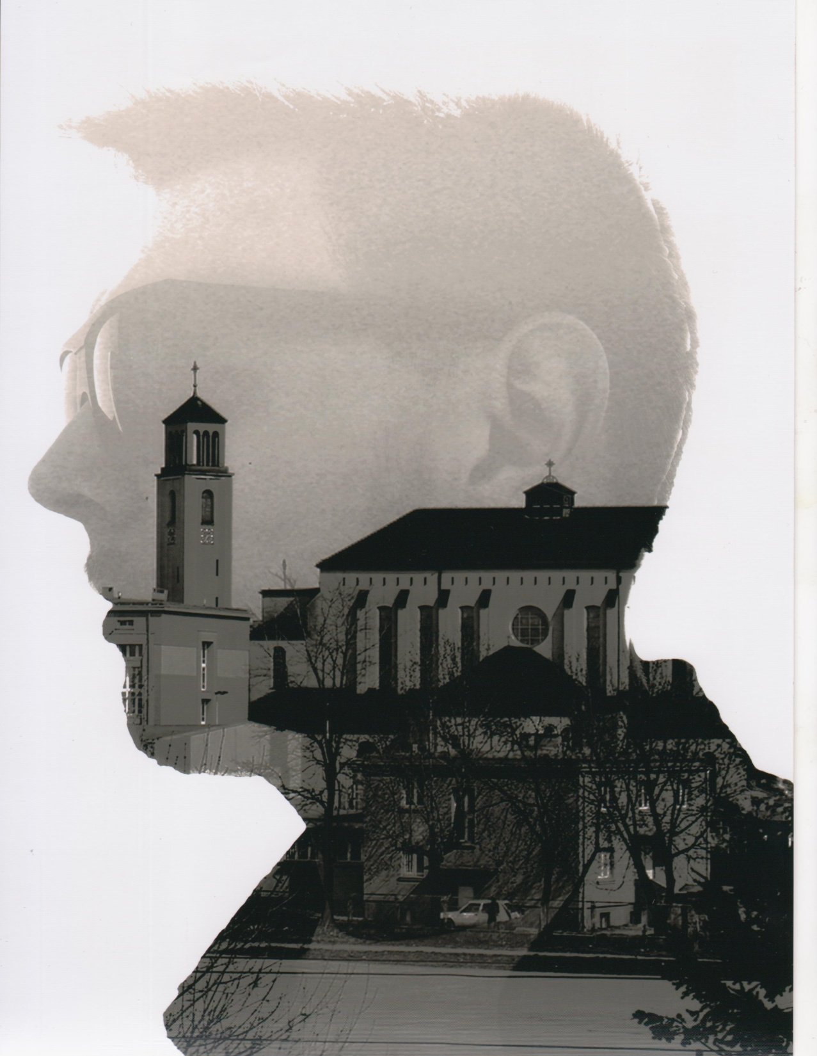
Łukasz Talarczyk

Slide 23
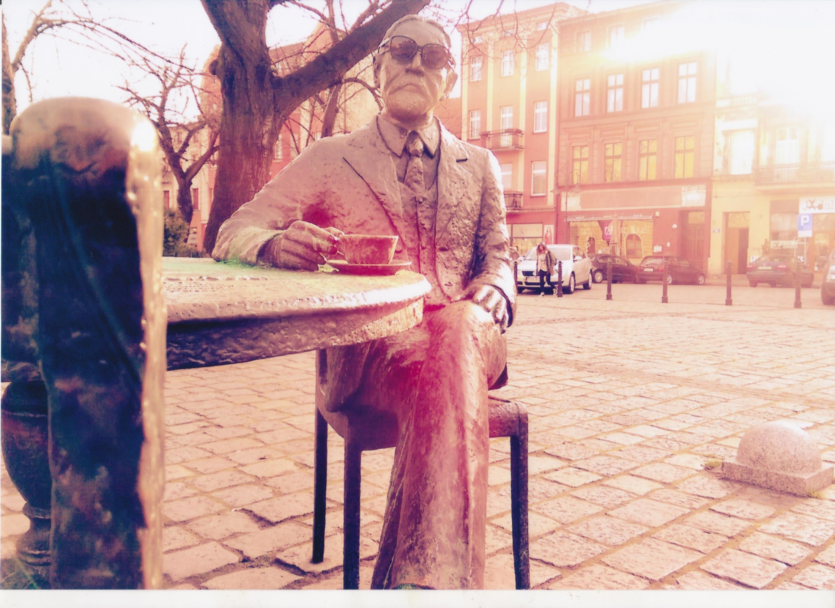
Aleksandra Kukułka

Slide 24
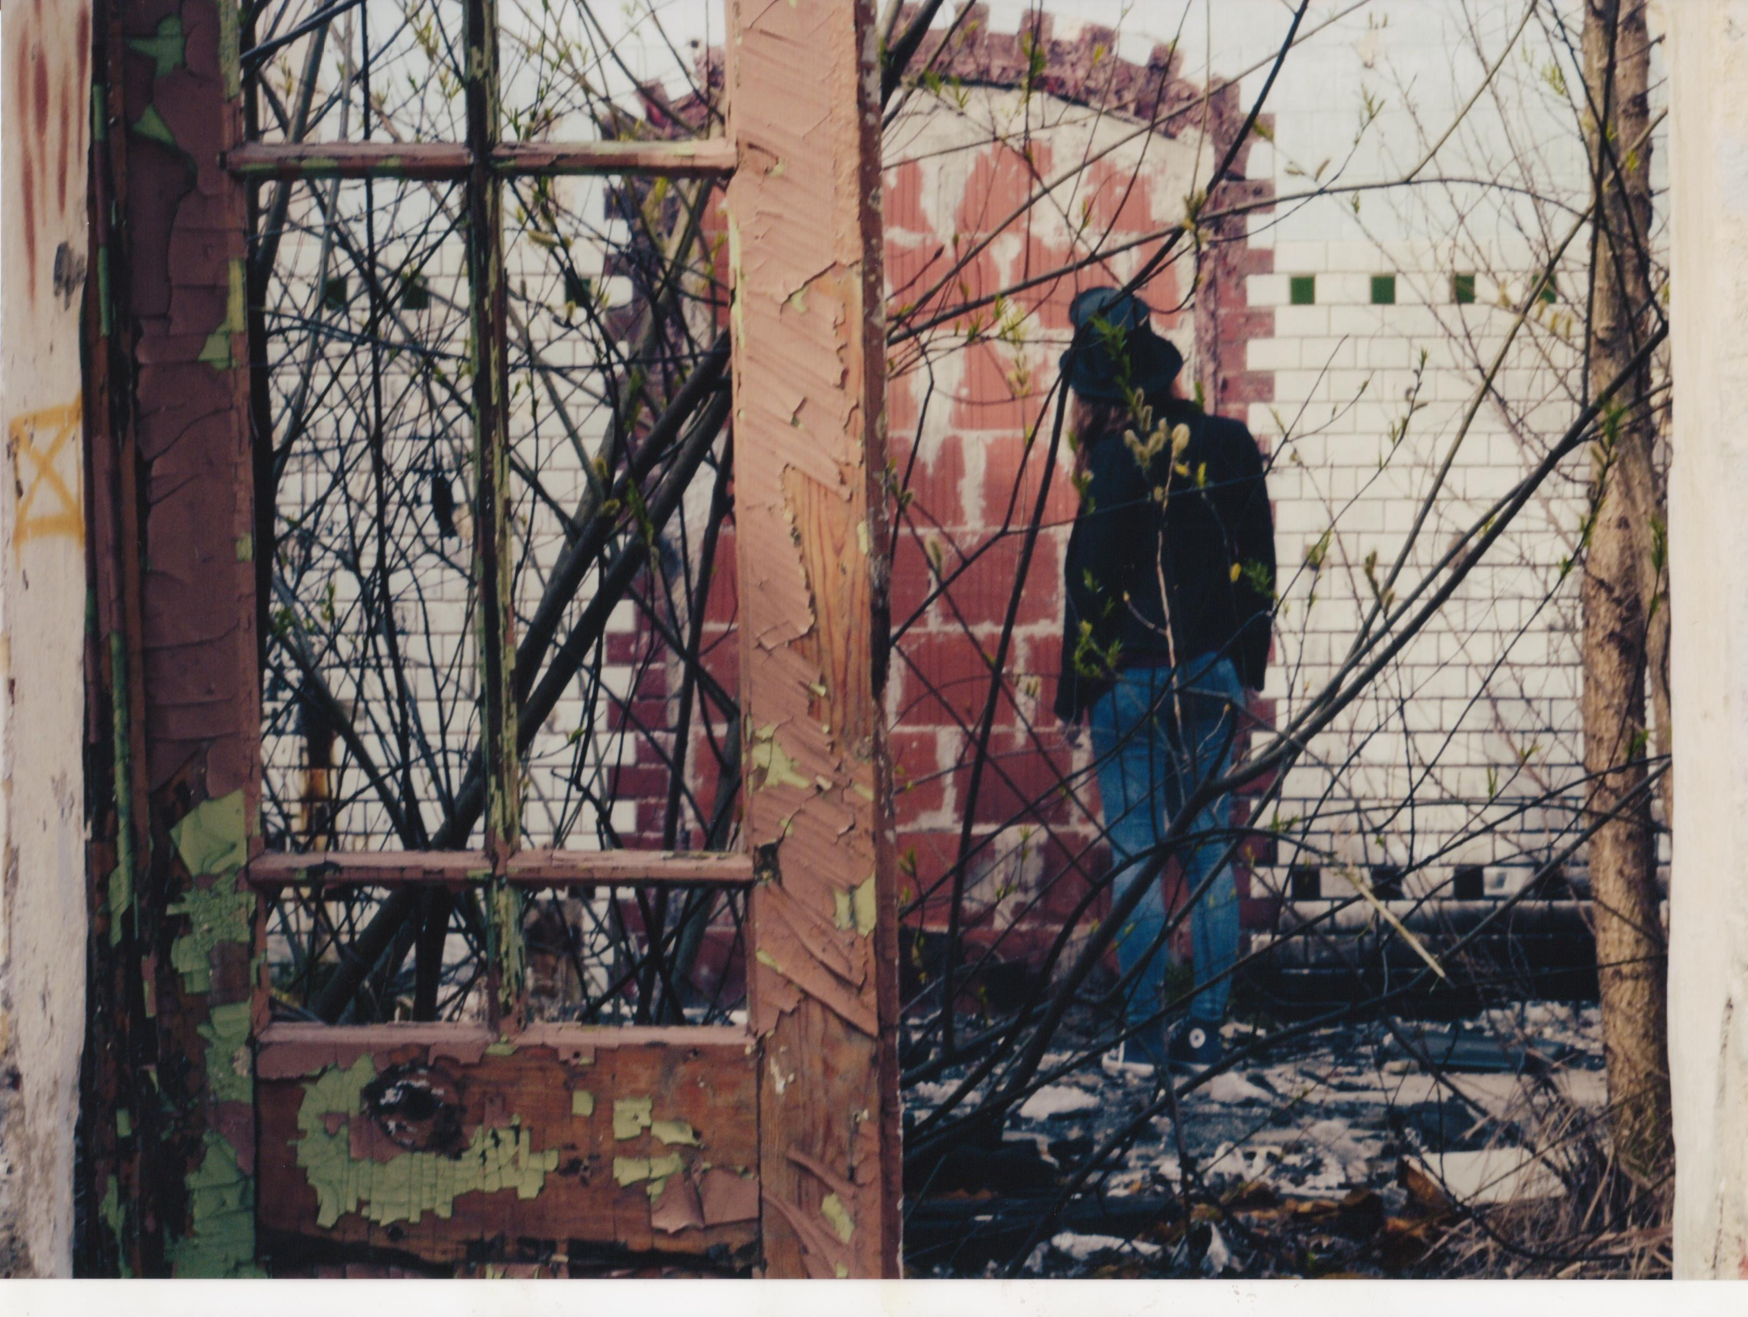
Julia Guźdźioł

Slide 25
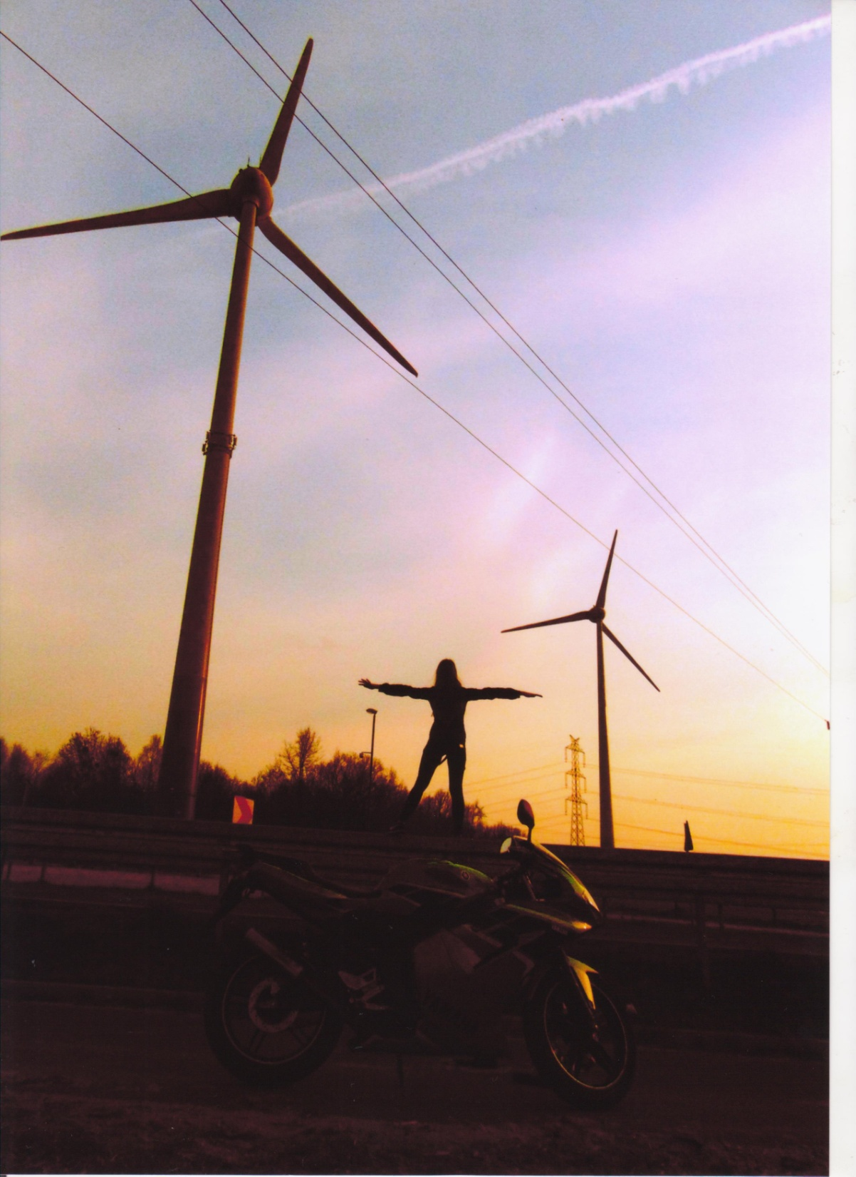
Natalia Zamerfeld

Slide 26

Aleksandra Biernat

Slide 27
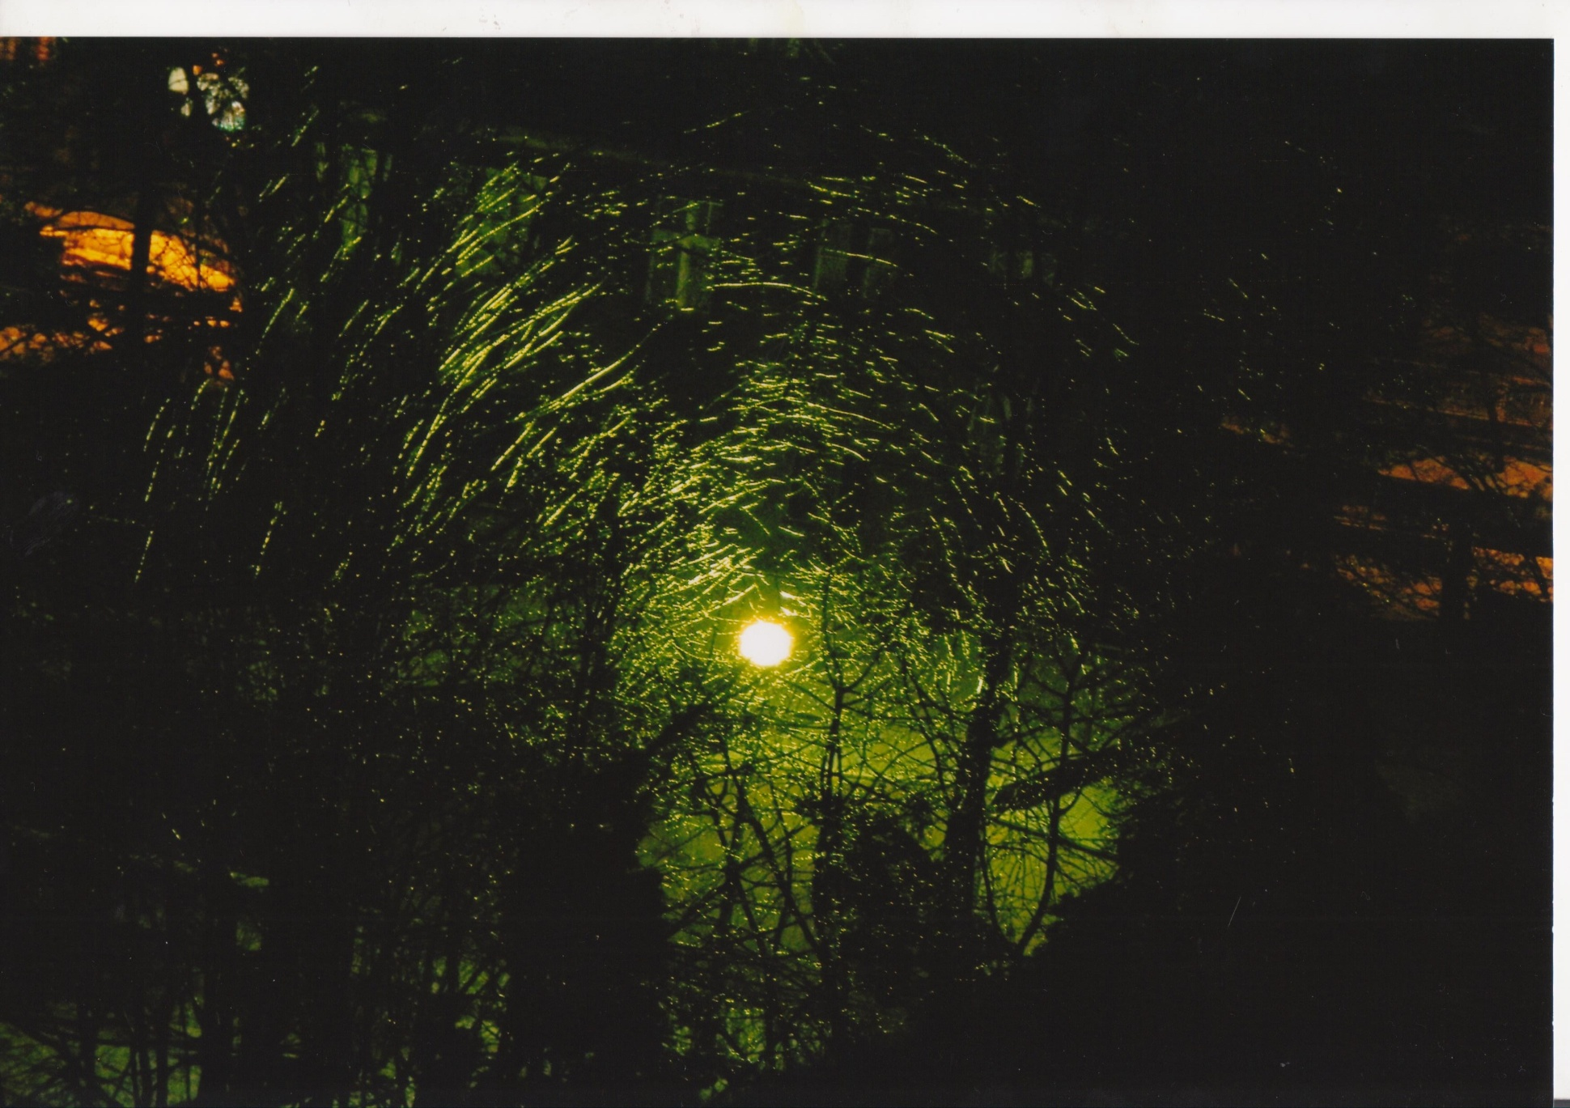
Roksana Idczak

Slide 28
Rozstrzygnięcie
Konkursu
Fotograficznego

Slide 29
Wyróżnienia
Gimnazja

Slide 30
Iwona Szóstak

Slide 31
Klaudia Bąk

Slide 32
Julia Walczak

Slide 33
Miejsce III
Katarzyna Krawczyk

Slide 34
Miejsce II
Julia Dobrew

Slide 35
Miejsce I
Sandra Kostera

Slide 36
Wyróżnienia
Szkoły
Ponadgimnazjalne

Slide 37
Natalia Zamerfeld

Slide 38
MIEJSCE II
Aldona Kokot

Slide 39
Miejsce II
Łukasz Talarczyk

Slide 40
Miejsce I
Julia Guździoł

Slide 41
Gratulujemy

